Slide 1

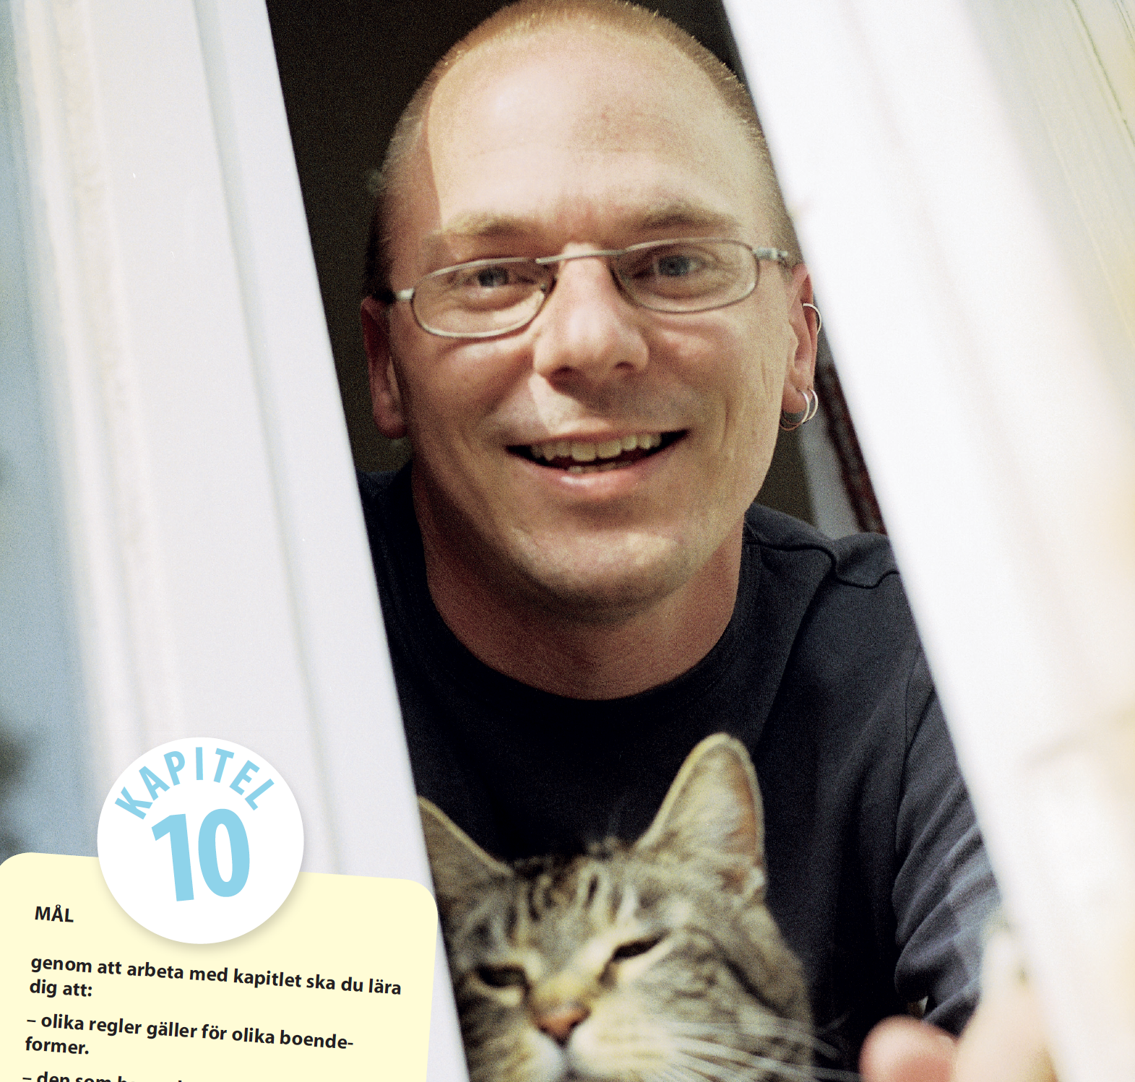

Att
bo
Notes:
= s. 178

Slide 2
Mål: genom att arbeta med kapitlet ska du lära dig att
olika regler gäller för olika boendeformer.
den som har en hyresrätt har ett starkt besittningsskydd.
den som äger en bostadsrätt har rätt att använda en lägenhet som ägs av bostadsrättsföreningen.
tvister om hyresrätter och bostadsrätter ofta avgörs i hyresnämnd.
en fastighet är ett stycke mark, med eller utan byggnader.
köp av fastighet kräver skriftligt avtal och inskrivning i fastighetsregistret.
Notes:
= s. 178

Slide 3
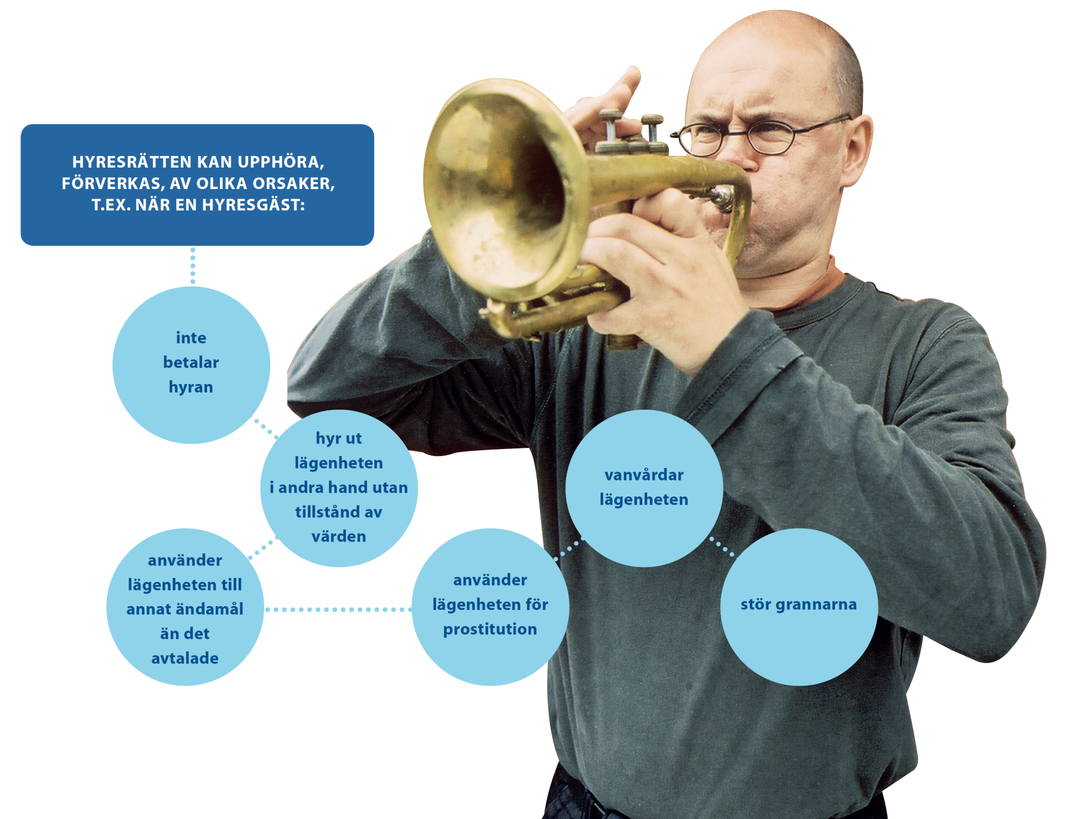
Notes:
= s. 182

Slide 4
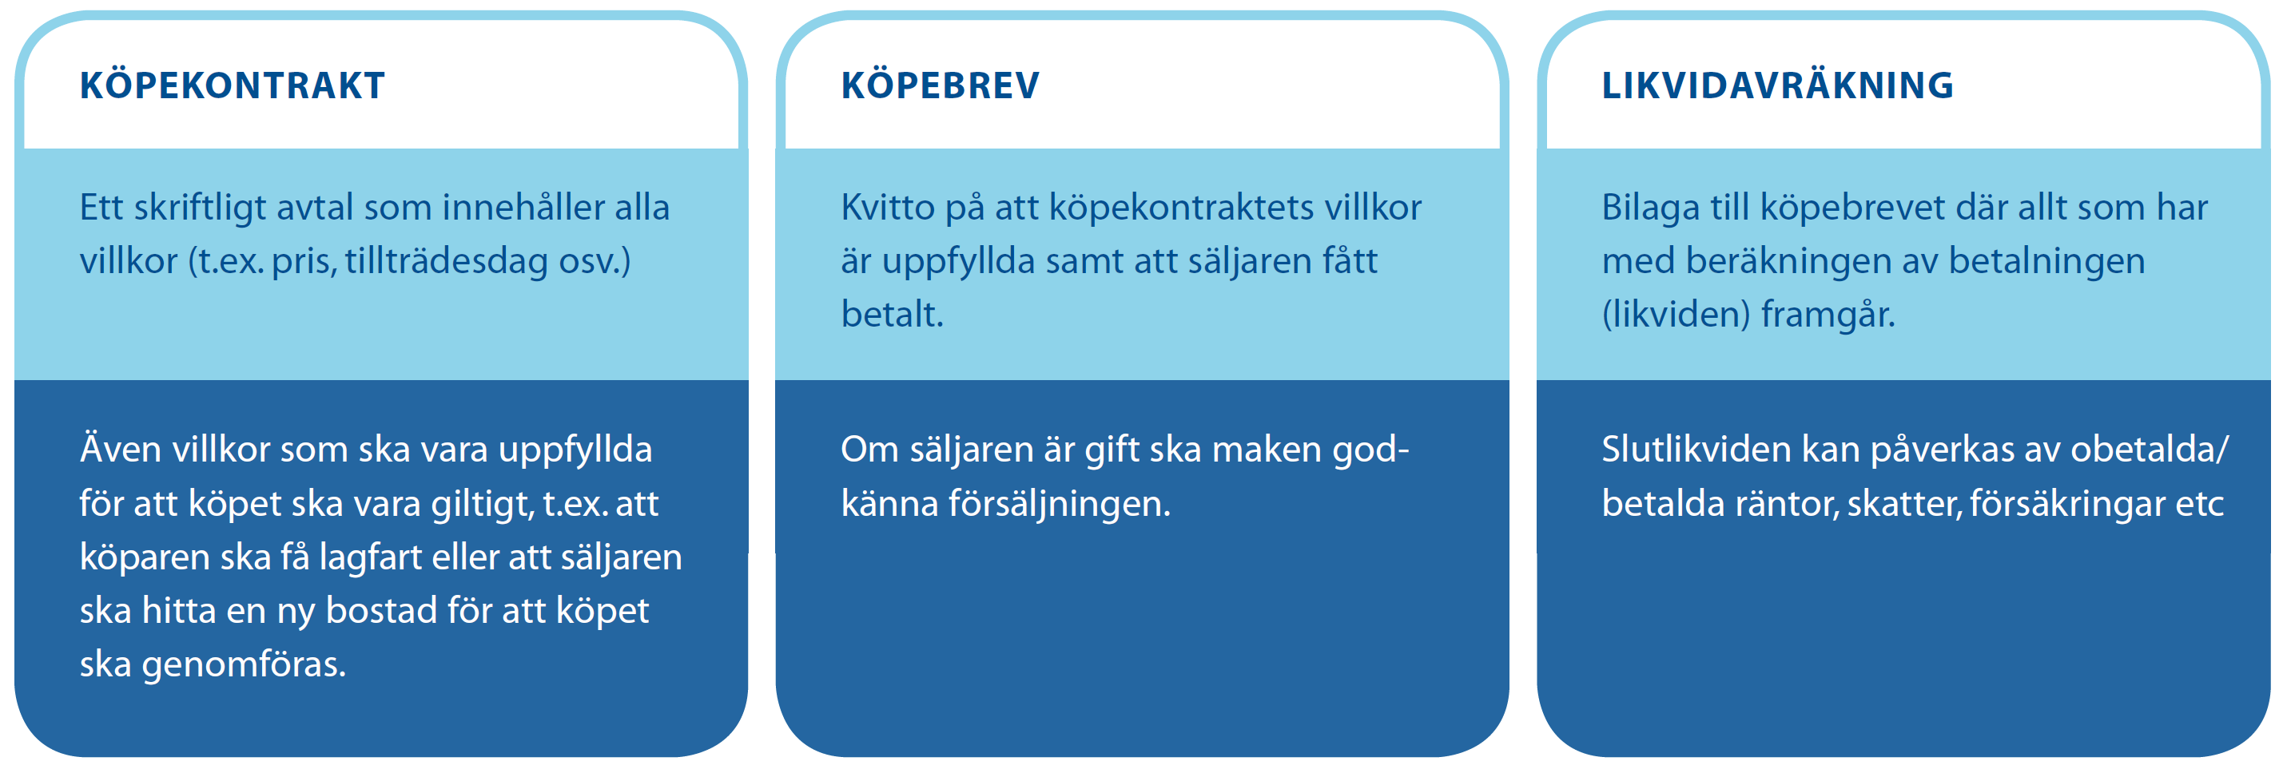
Notes:
= s. 189

Slide 5
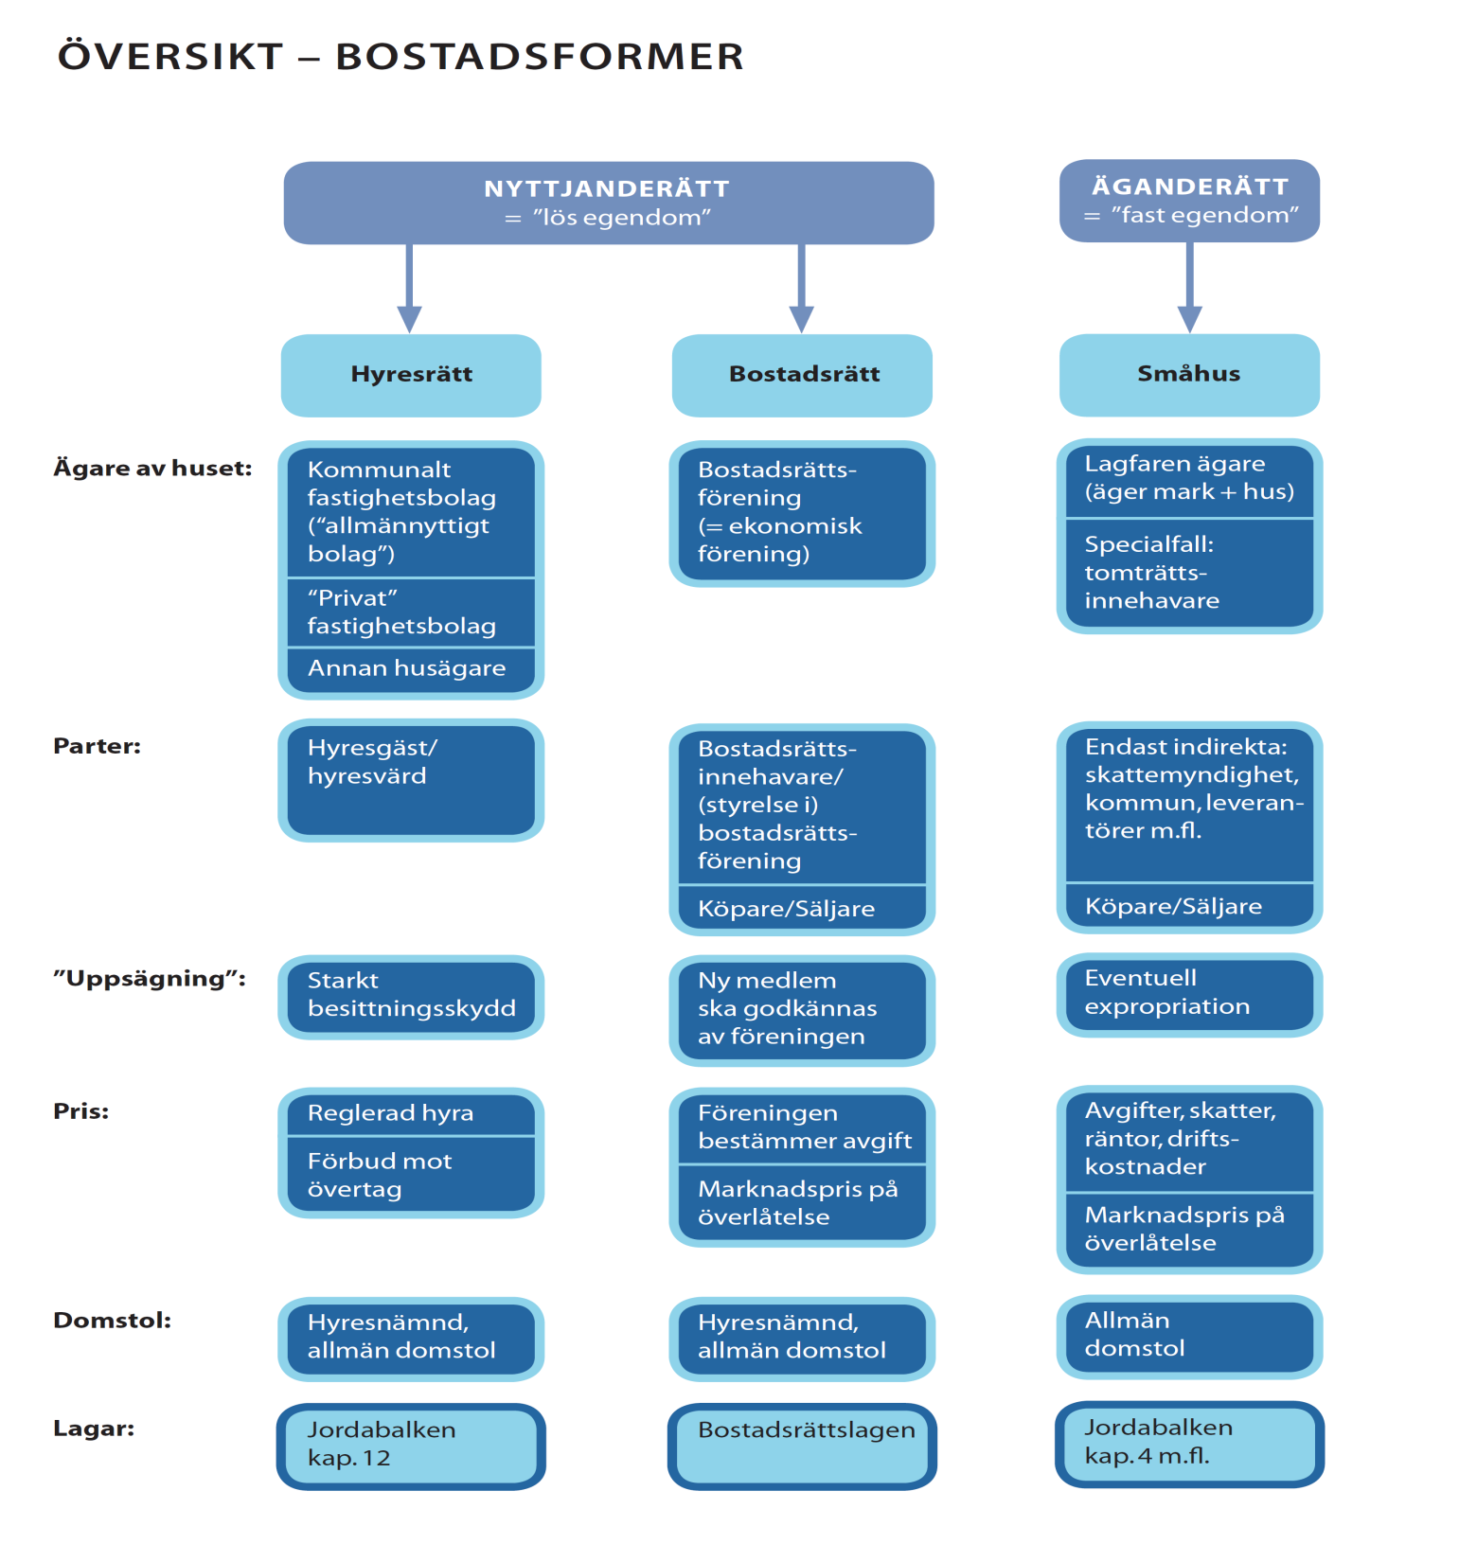
Notes:
= s. 191

Slide 6
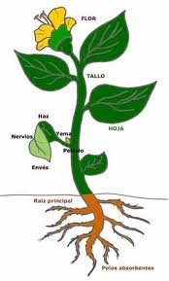
Notes:
Tredimensinell fastighetsbildning sidan 188 och 187

Slide 7
Notes:
Olika sätt att bo – sidan 180

Slide 8
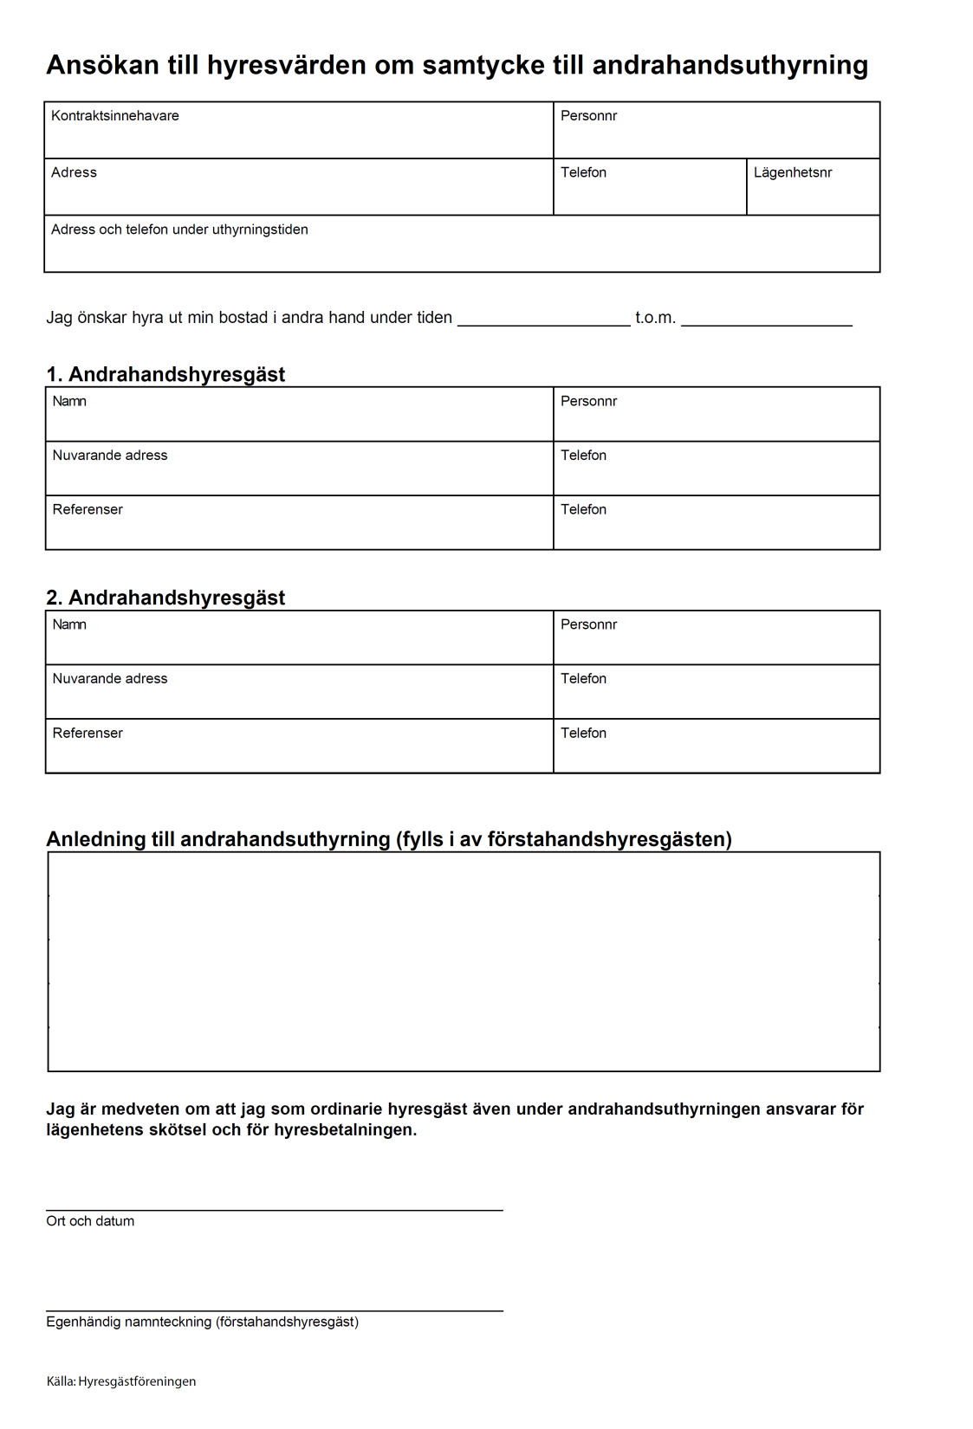
Notes:
= Lärarhandledning s. 10/31

Slide 9
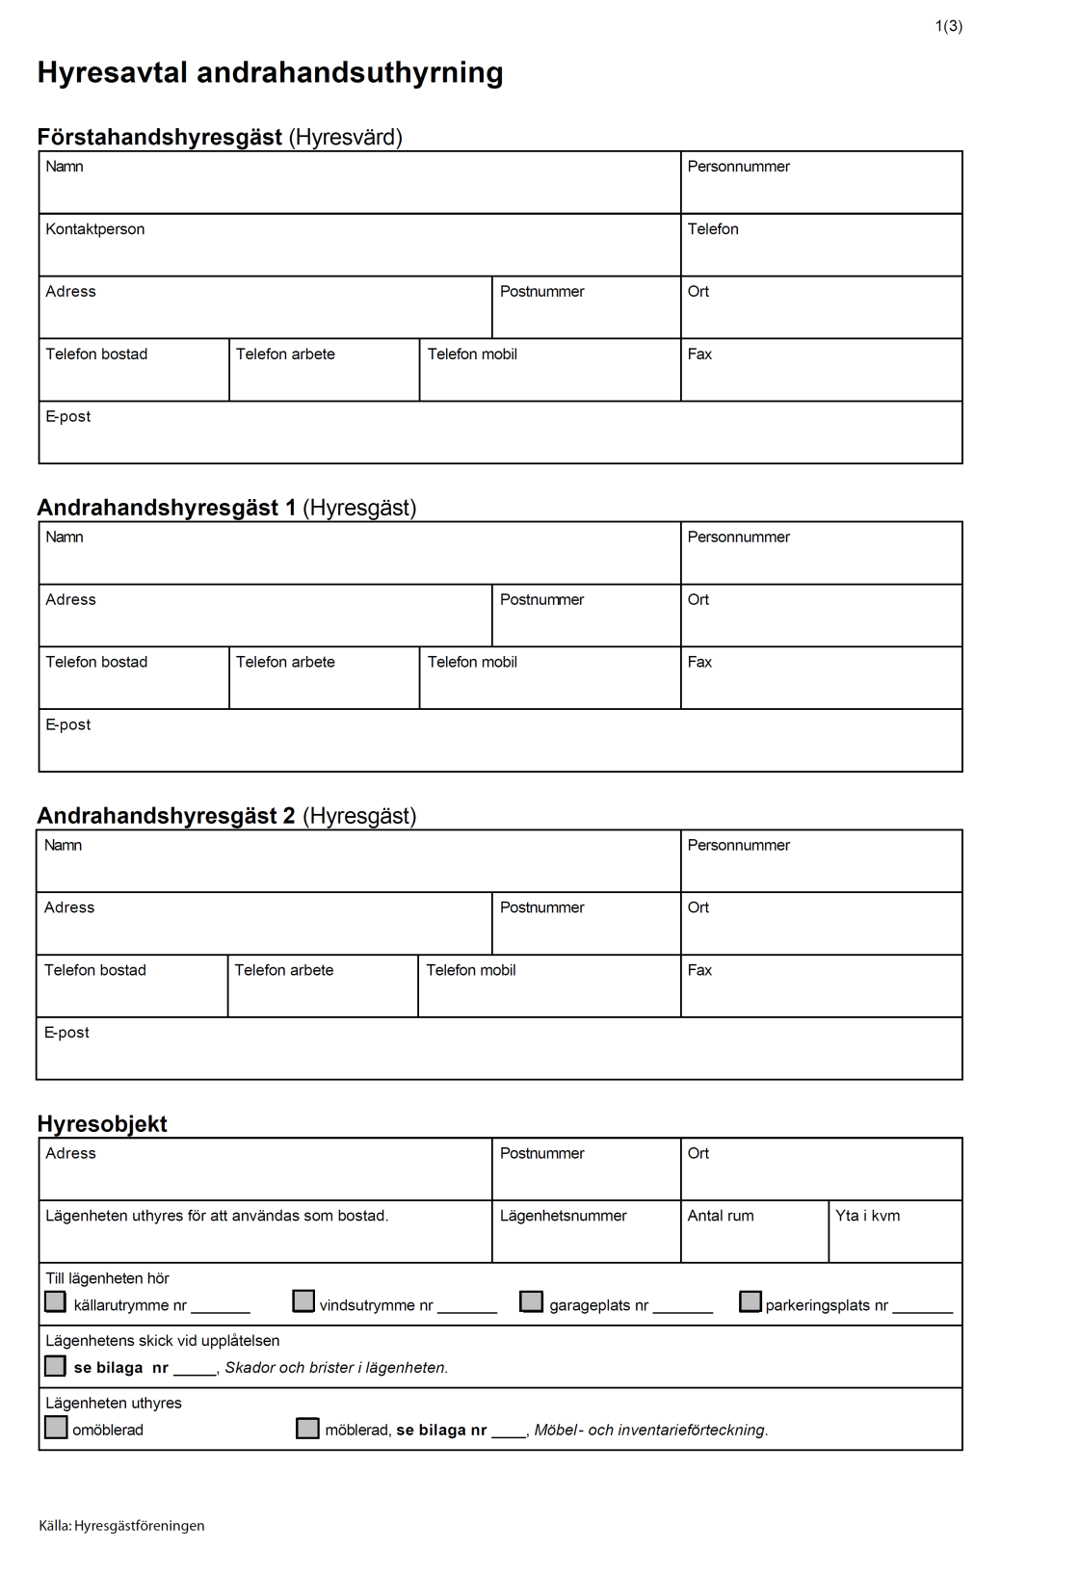
Notes:
= Lärarhandledning s. 10/32 (första sidan)

Slide 10
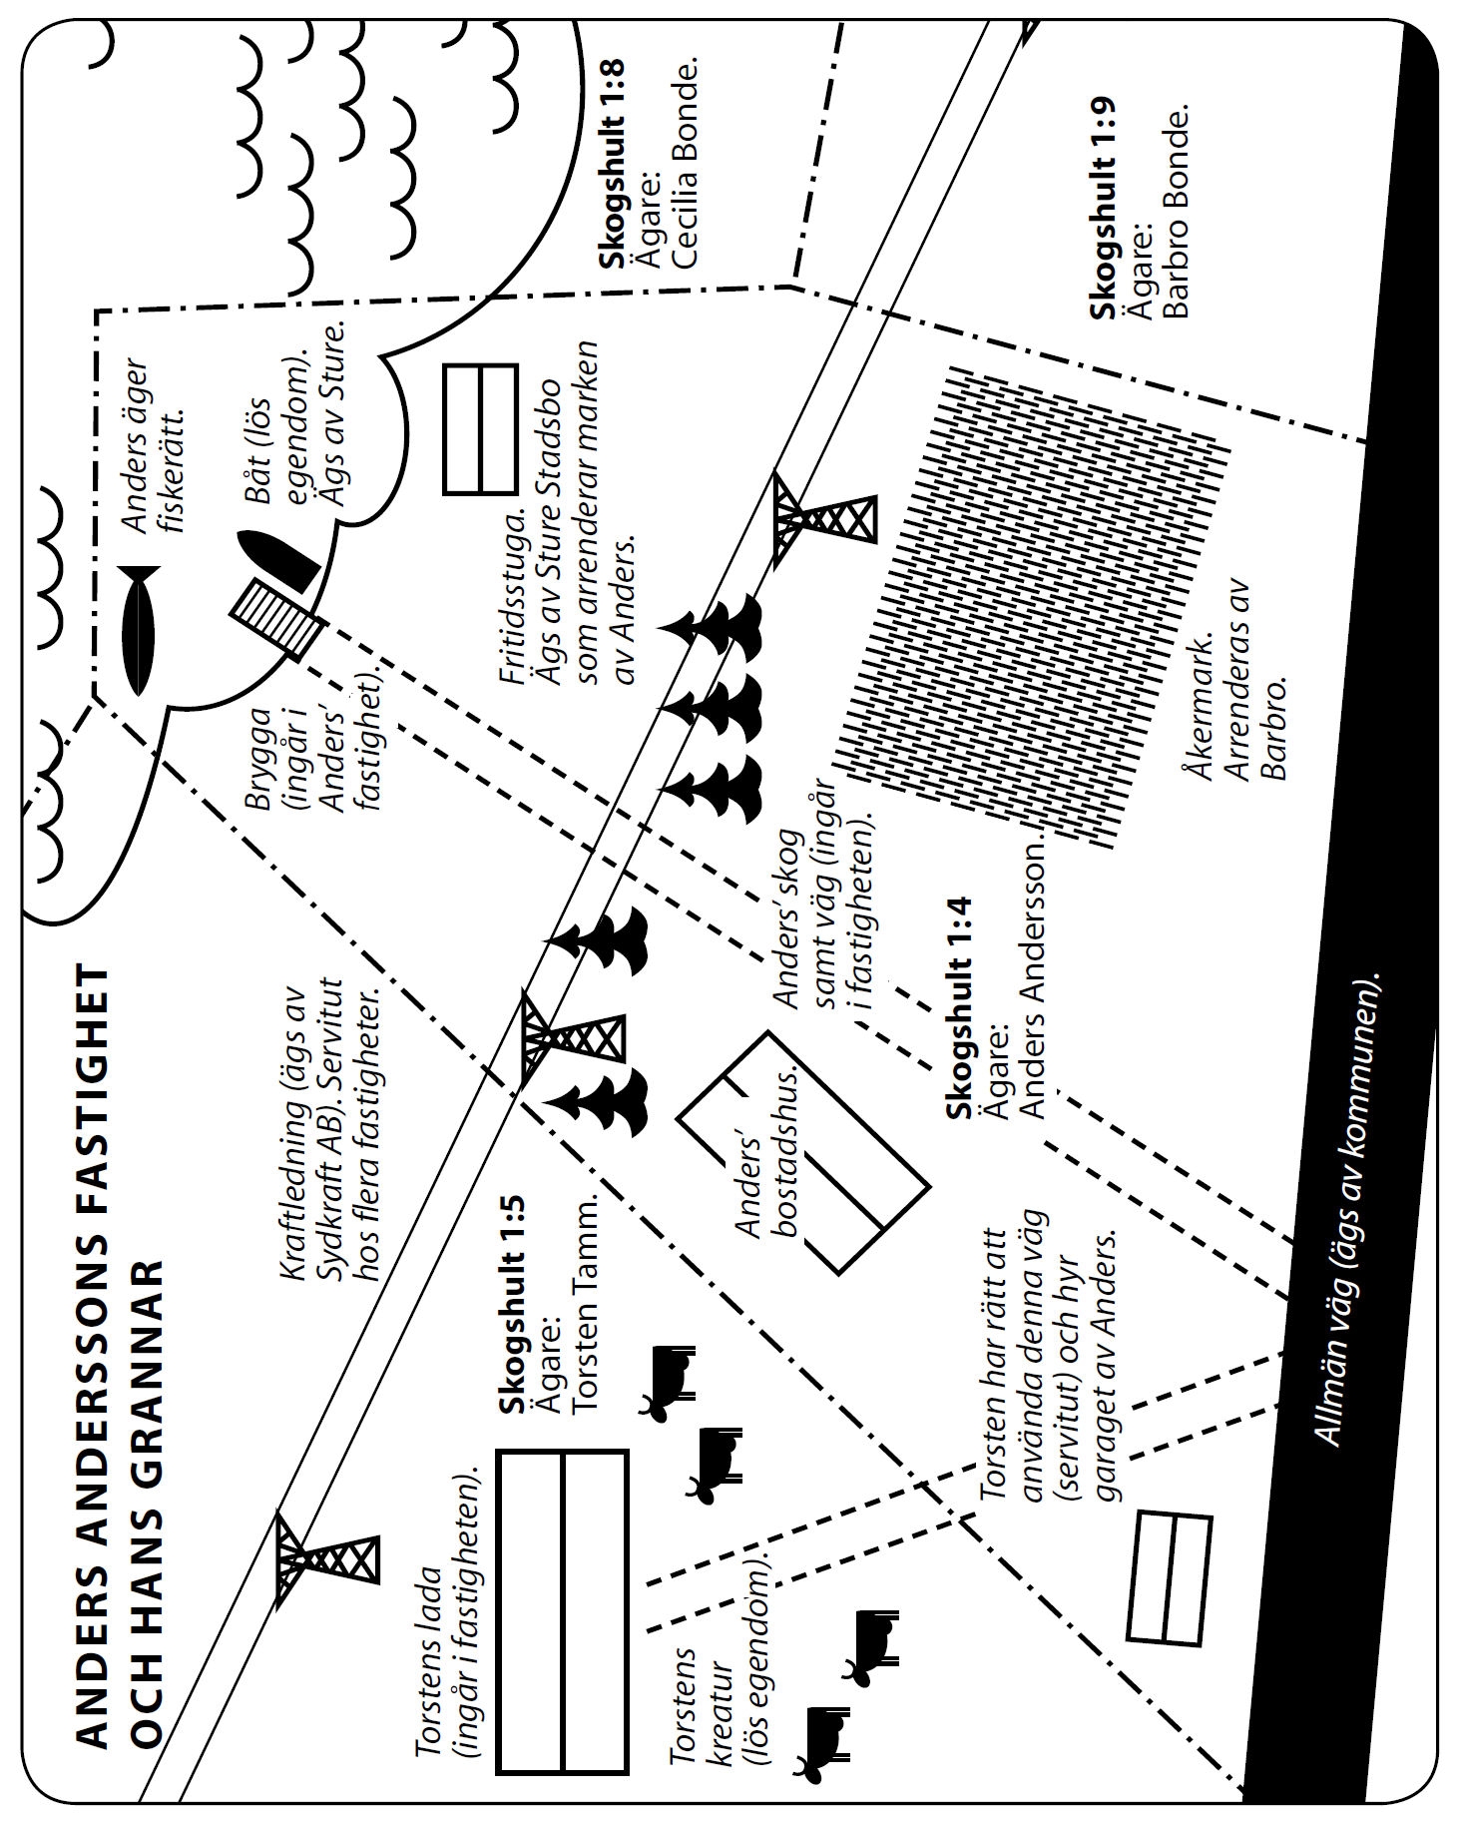
Notes:
= Lärarhandledningen s. 10/37-38

Slide 11
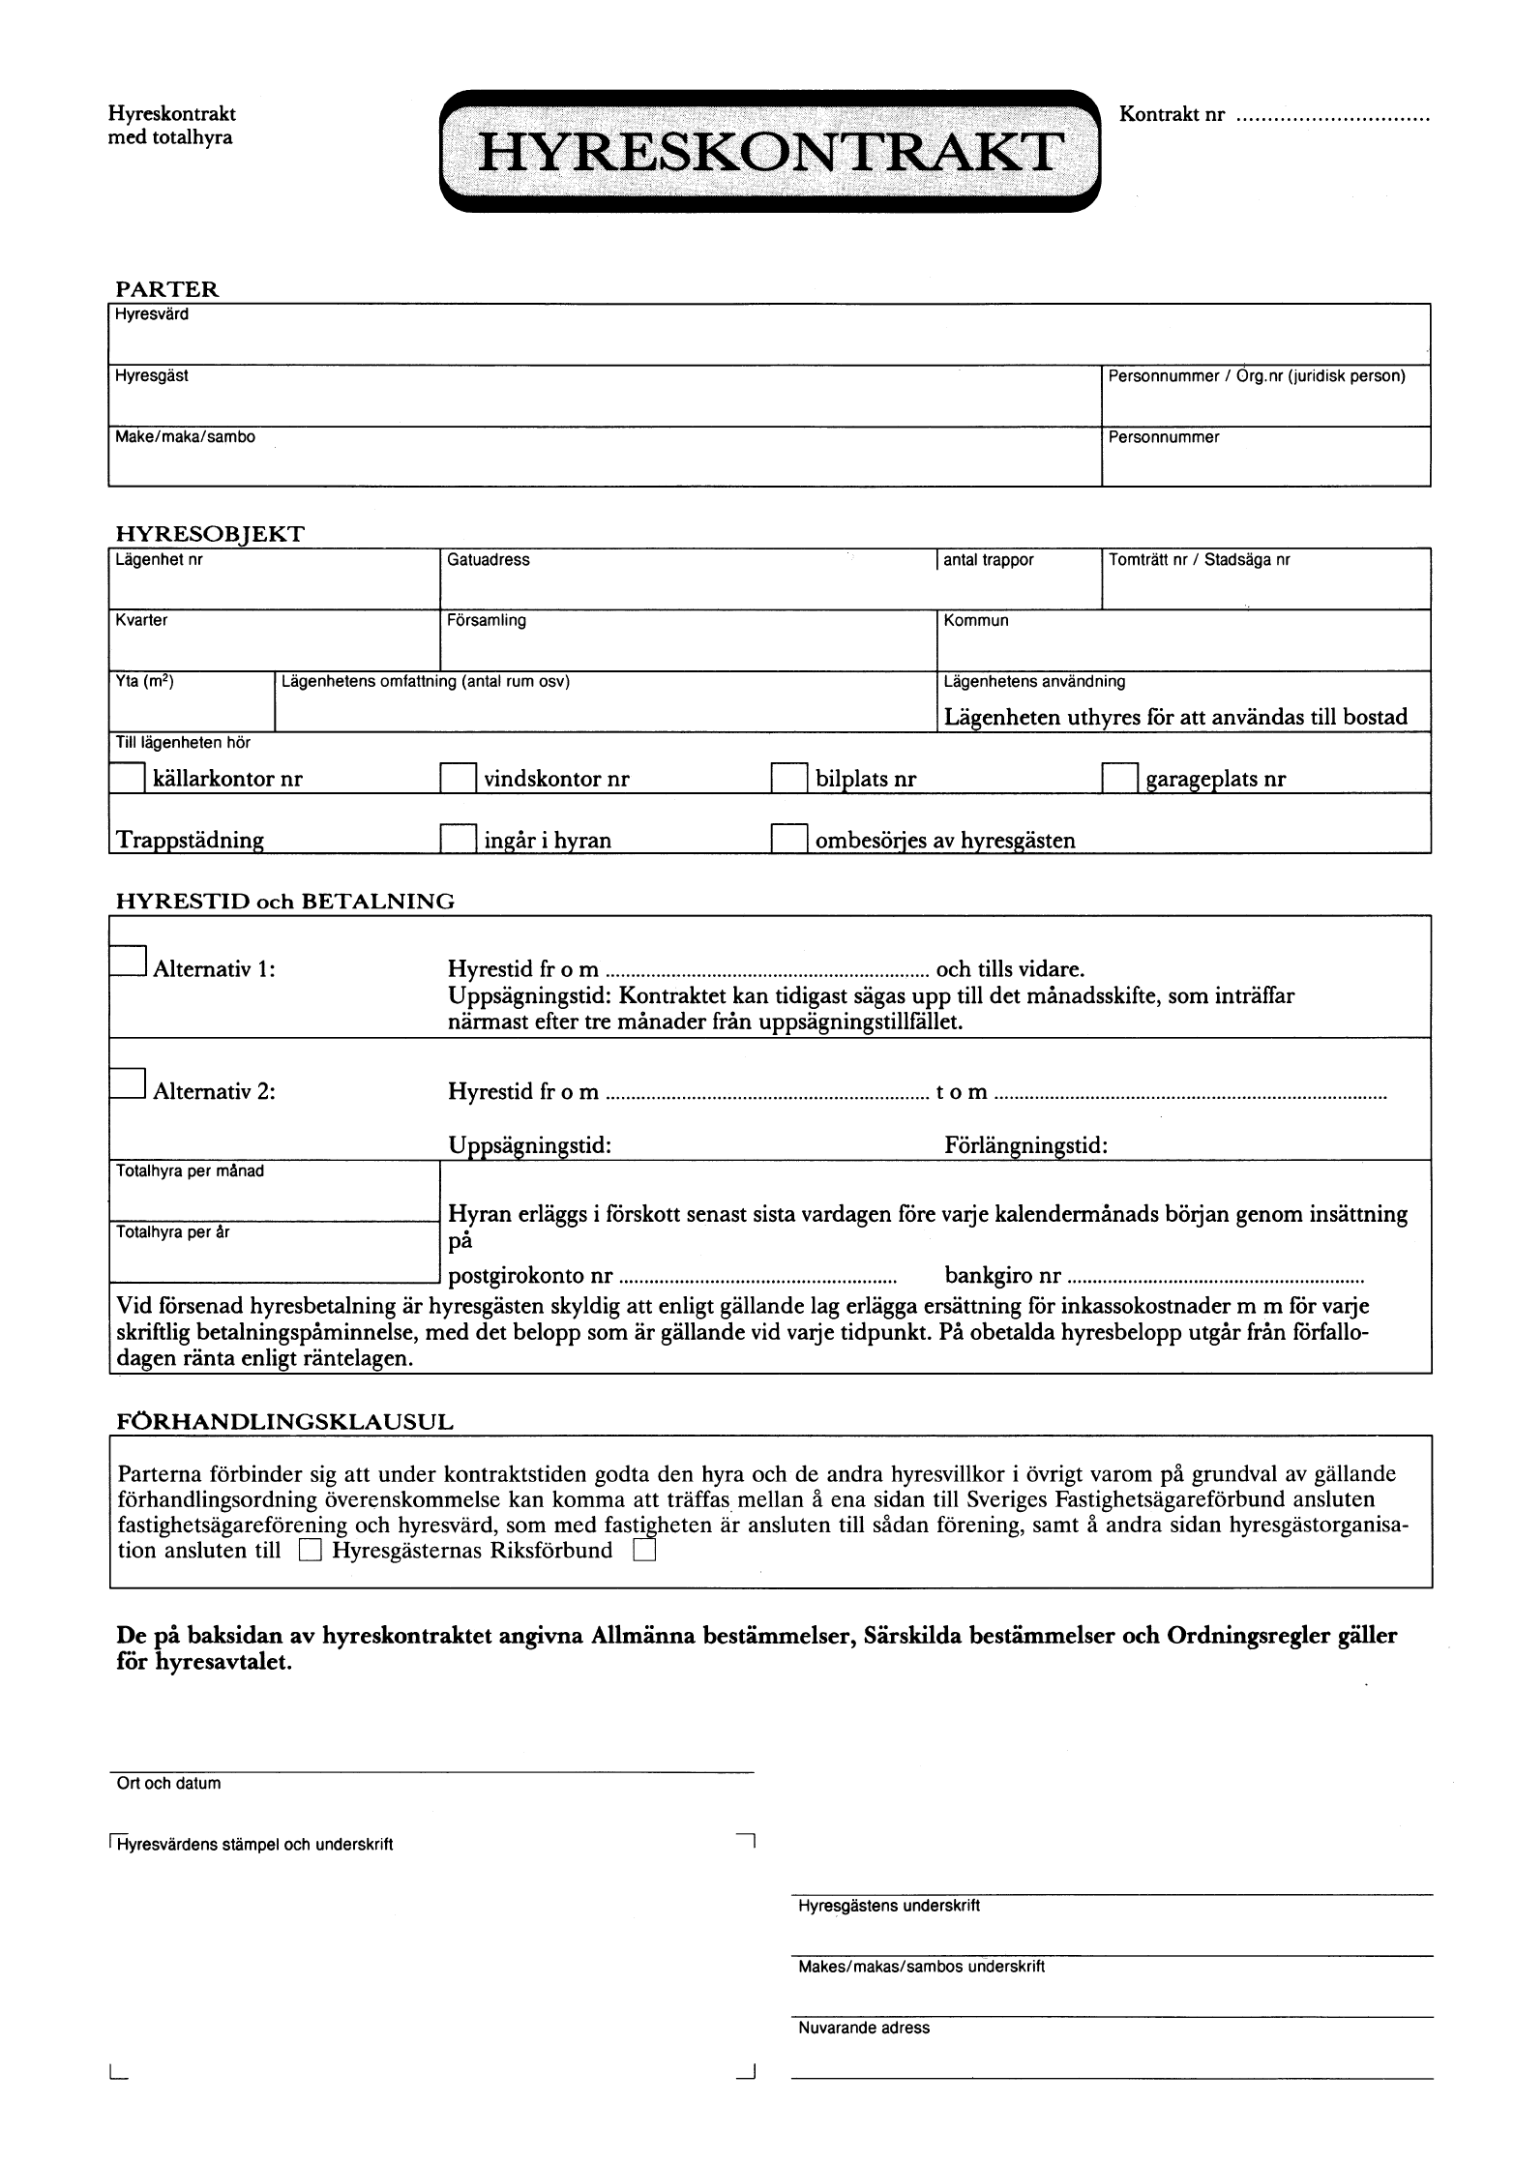
Notes:
= Lärarhandledningen s. 10/39

Slide 12
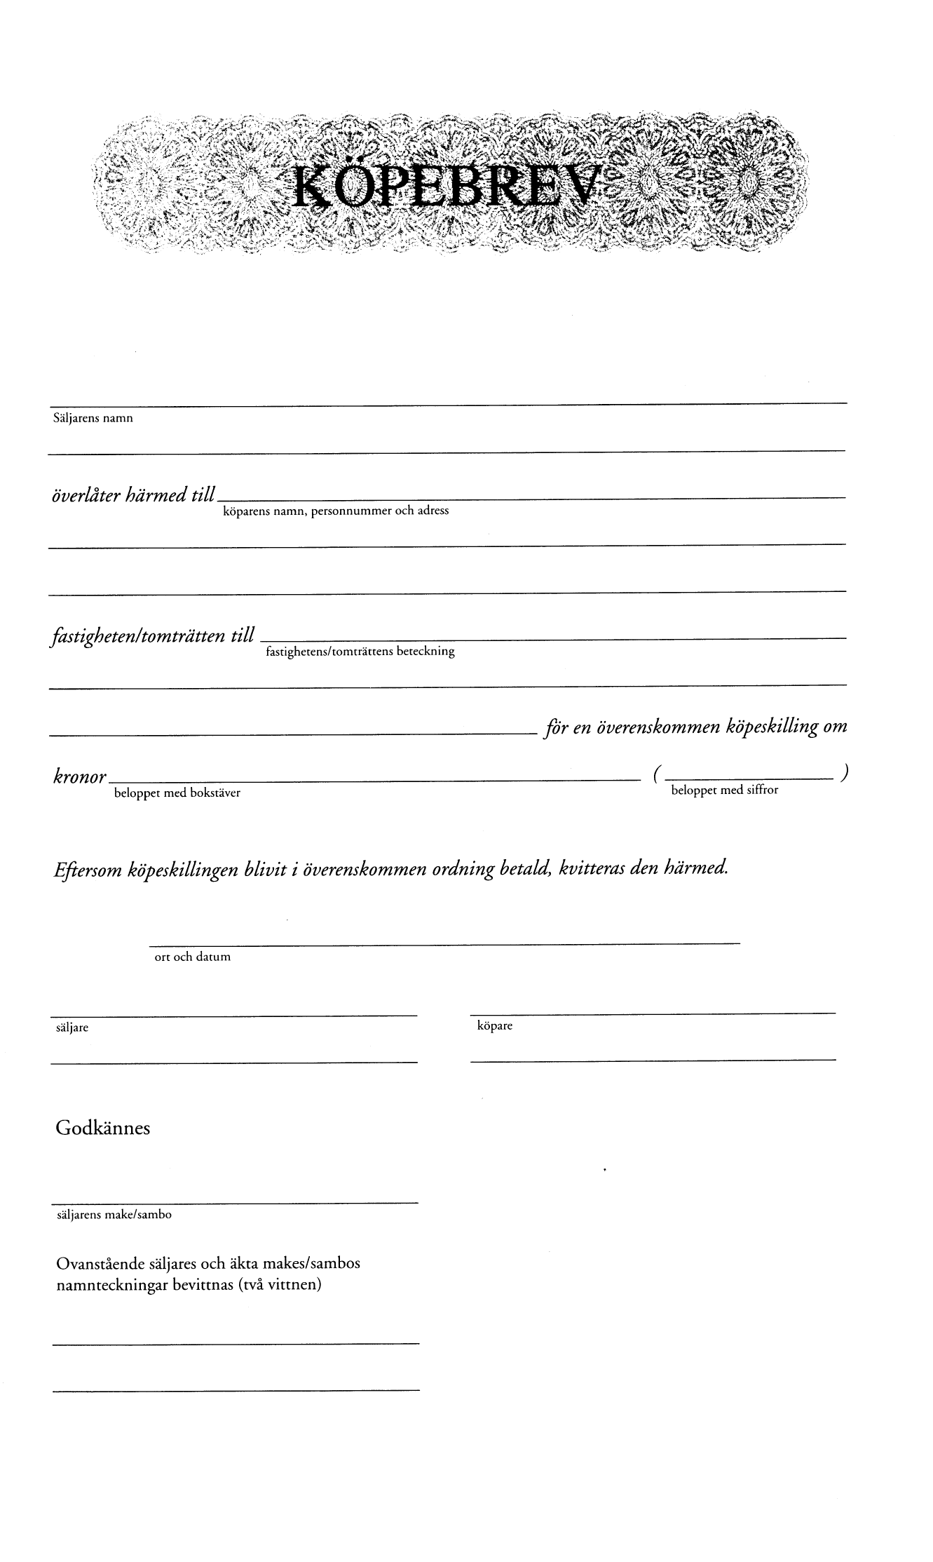
Notes:
= Lärarhandledningen s. 10/40

Slide 13
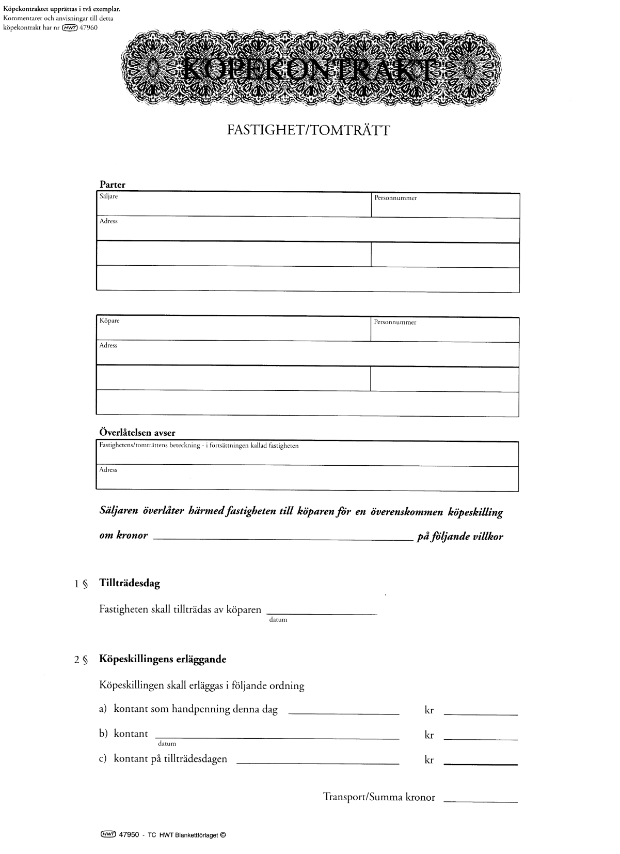
Notes:
= Lärarhandledningen s. 10/41

Slide 14
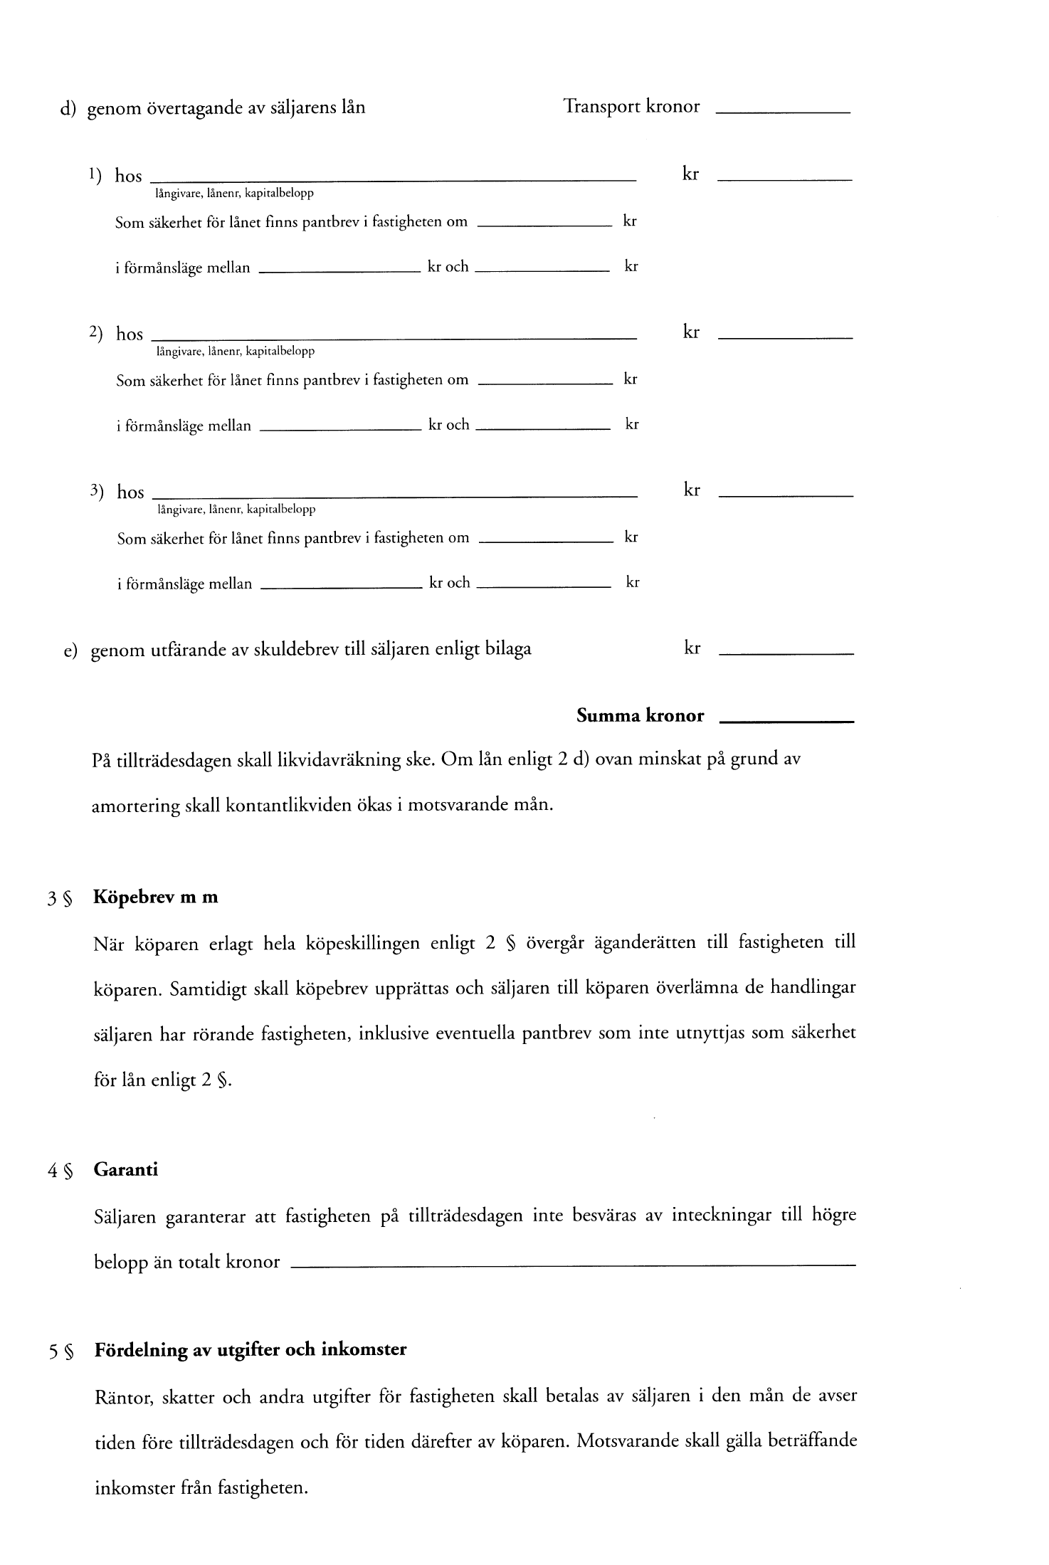
Notes:
= Lärarhandledningen 10/42

Slide 15
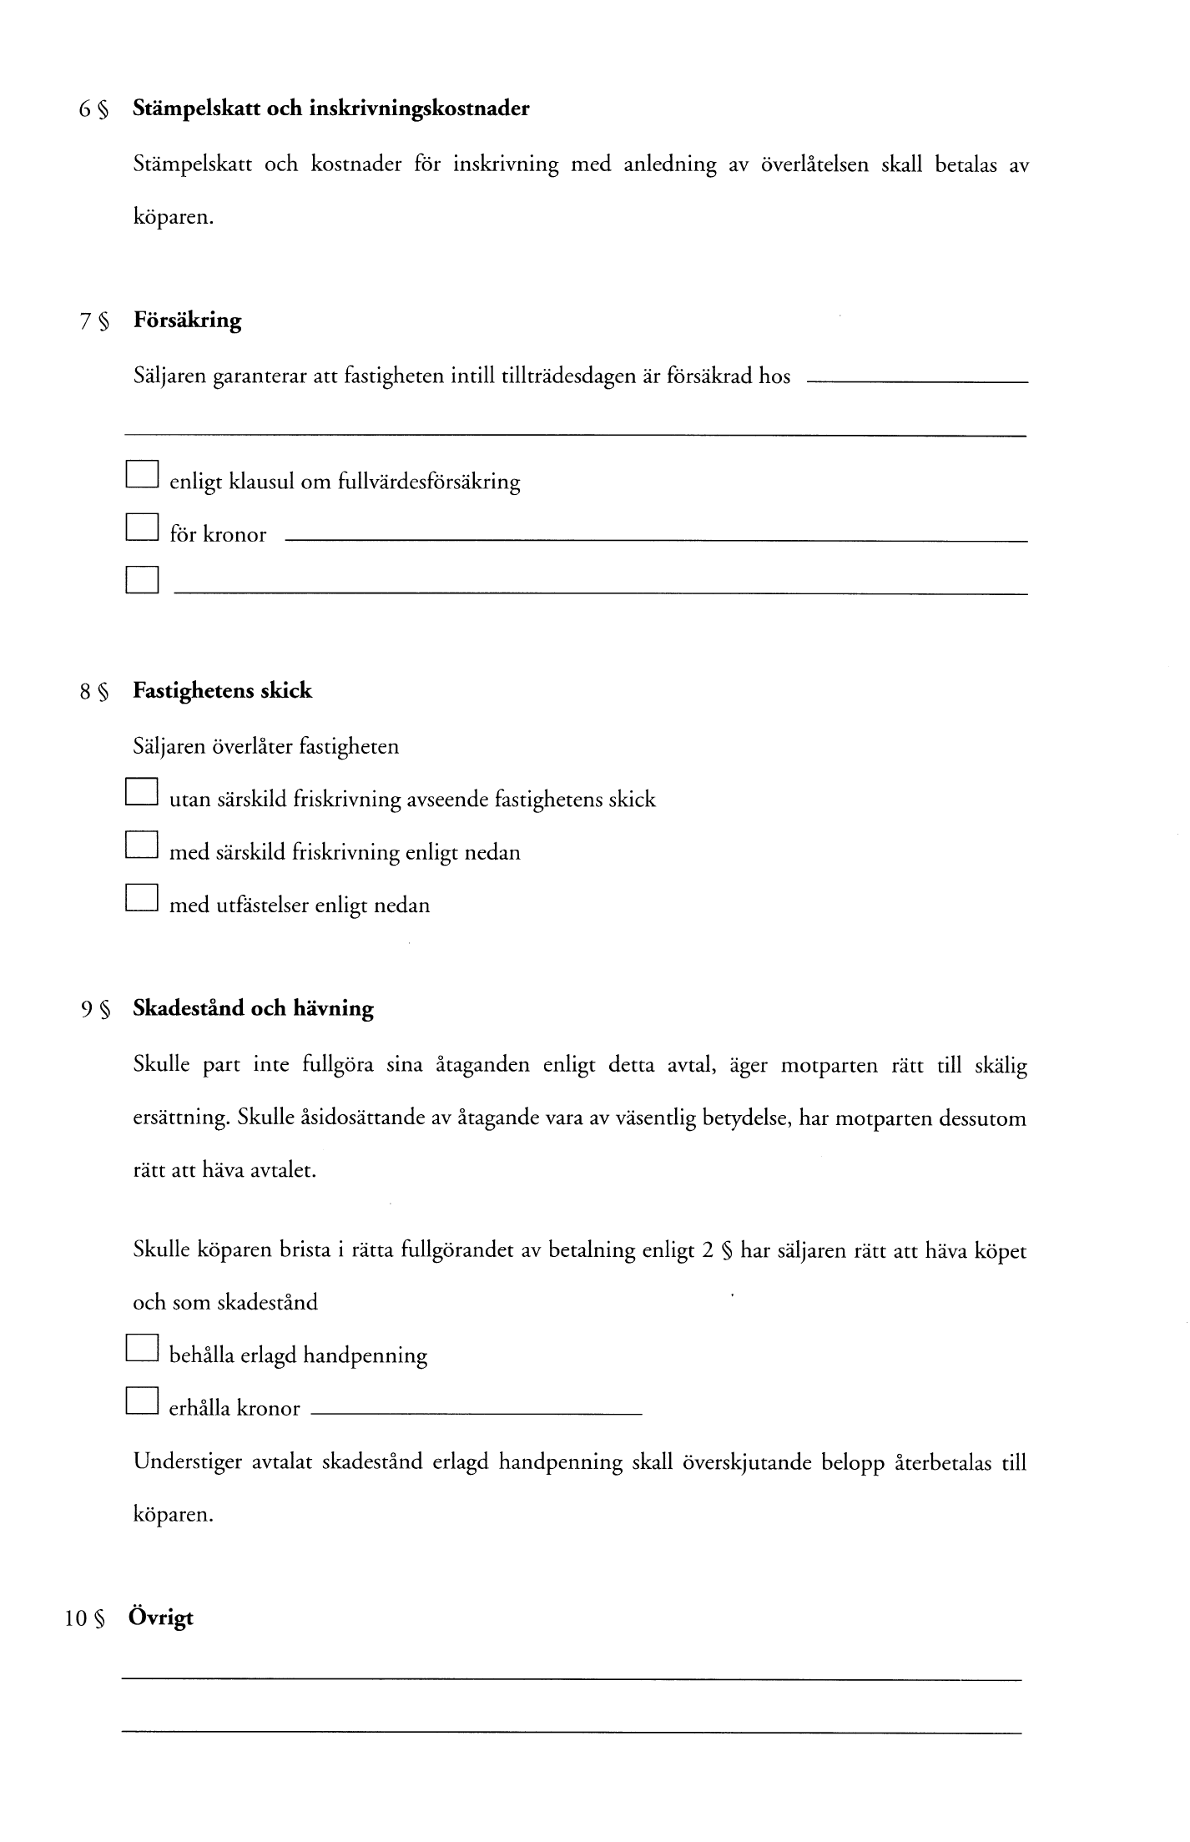
Notes:
= Lärarhandledningen s. 10/43

Slide 16
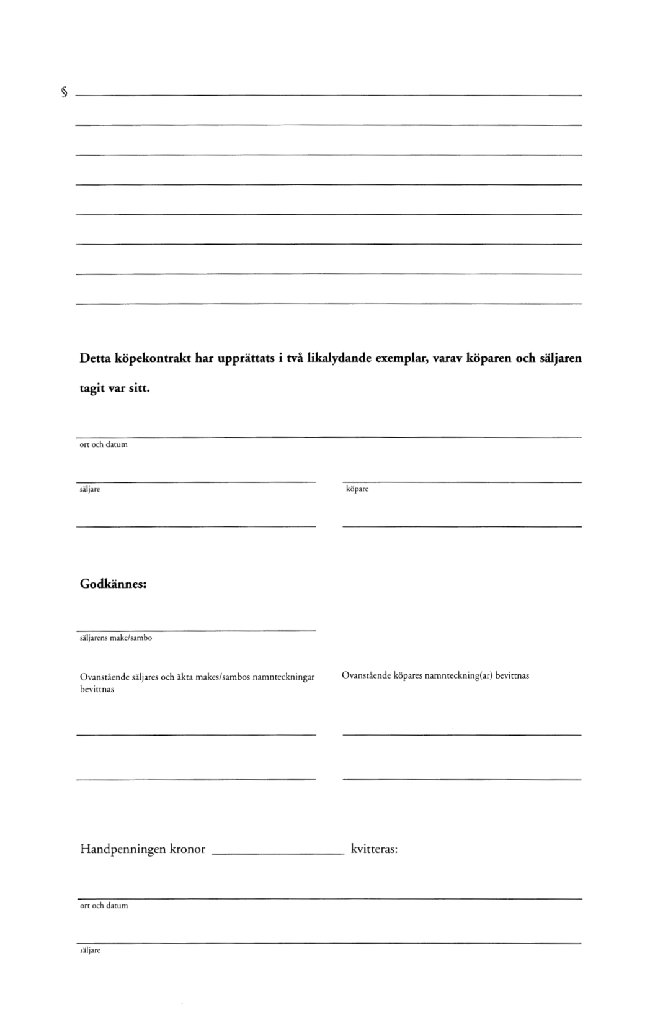
Notes:
= Lärarhandledningen s. 10/44

Slide 17
Sammanfattning av kapitel 10, Att bo
• Det finns flera sätt att ordna sitt boende. Olika regler gäller för de olika boendeformerna.
• De flesta regler i hyreslagen (jordabalken kap. 12) är tvingande till hyresgästens fördel.
• Den som har en hyresrätt har ett starkt besittningsskydd, dvs. hyresvärden kan endast säga upp hyresavtalet om det finns särskilda skäl.
• Tvister som gäller hyresavtal avgörs i hyresnämnden som är en speciell domstol.
• De lägenheter som ägs av kommunala fastighetsbolag - ”allmännyttan”- är prisledande när det gäller hyressättningen även i andra hyreshus.
Notes:
= Lärarhandledningen s. 10/21

Slide 18
• Lantmäteriet har byggt upp ett lägenhetsregister för samtliga kommuner. Folkbokföringen i framtiden kommer att utgå från detta register.
• En bostadsrättsägare äger inte sin lägenhet men äger en andel i den ekonomiska förening som äger huset med lägenheten.
• Man kan numera äga en viss lägenhet i ett större bostadshus efter det att s.k. ”tredimensionell fastighetsbildning” blivit möjlig.
• Den som äger en bostadsrätt har större möjligheter t.ex. att hyra ut i andra hand, men också större skyldigheter att själv bekosta reparationer i den egna lägenheten.
• En fastighet är ett stycke mark med eller utan byggnader, skog, kraftledningar, vägar m.m.
Notes:
= Lärarhandledningen s. 10/21

Slide 19
• Ett köp av en fastighet måste registreras hos inskrivnings-myndigheten för att bli giltigt. Den som är registrerad ägare har lagfart på fastigheten.
• Den som bygger ett hus på mark som tillhör någon annan kan säga att ”huset står på ofri grund”. Detta kan vara fallet vid arrenden eller tomträtt.
• Köp av fastighet måste ske i skriftlig form.
• En fastighet kan belastas av olika servitut. Exempel: Det måste finnas en väg till en angränsande fastighet. Ett kraftbolag har rätt att dra en kraftledning över fastigheten.
• Vid köp eller försäljning av ett hus eller en bostadsrättslägenhet brukar säljaren anlita en mäklare som inte bara sköter kontakten med kunderna utan även kan ge juridiska och finansiella råd.
Notes:
= Lärarhandledningen s. 10/21

Slide 20

Notes:
= s. 178

